Slide 1
report_test.py
calculate_test.py
计算数据如BC，3CV 等等
Zmq 端calculate_test.py
口tcp://127.0.0.1:3130
Zmq 端calculate_test.py
口tcp://127.0.0.1:3120
CPK_tool.app
UI显示
Zmq 端口tcp://127.0.0.1:3100
cpk_test.py
计算cpk 图
Zmq 端口tcp://127.0.0.1:3110
Redis 操作指令访问
Redis 操作指令访问
Redis 操作指令访问
correlation_test.py
计算correlation 图
Redis 操作指令访问
Redis服务器
储存 data,所有数据存在里面

Slide 2
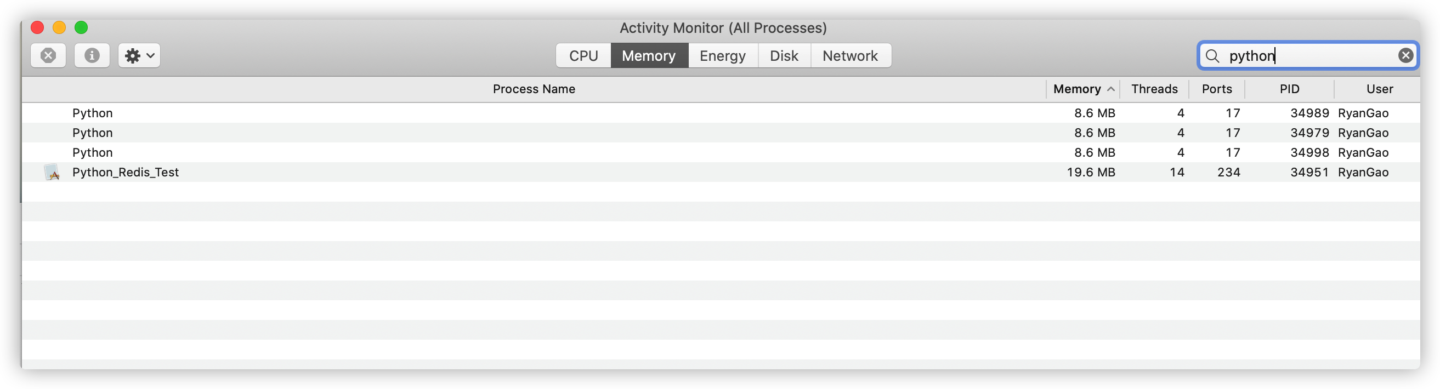
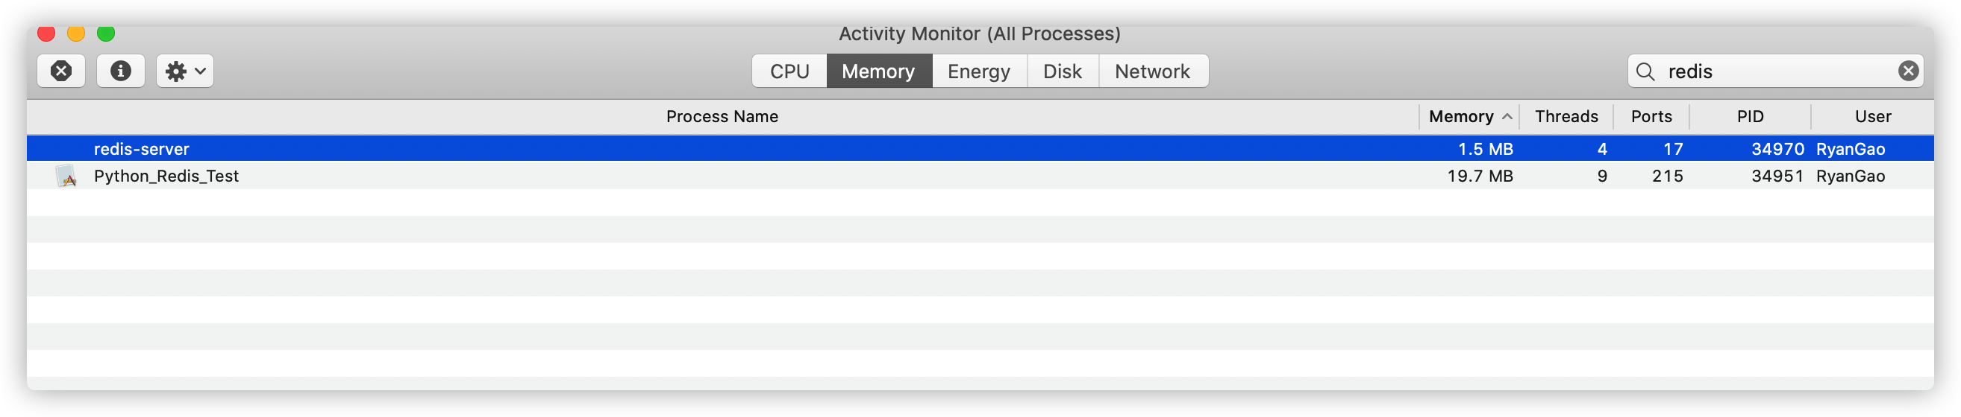
首先安装 pip3 install zmq
启动app，可以看到拉起3个python 程序和一个redis-server.
calculate_test.py 和cpk_test.py 和correlation_test.py

Slide 3
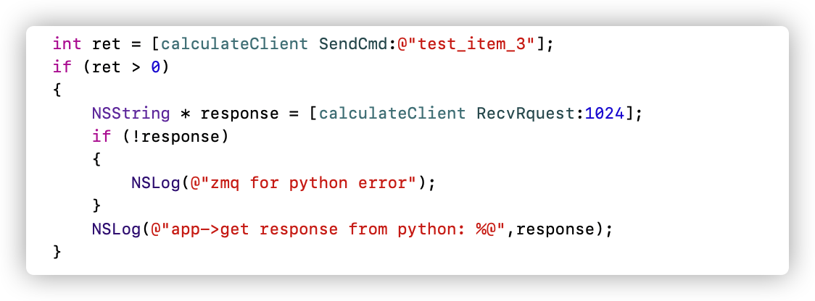
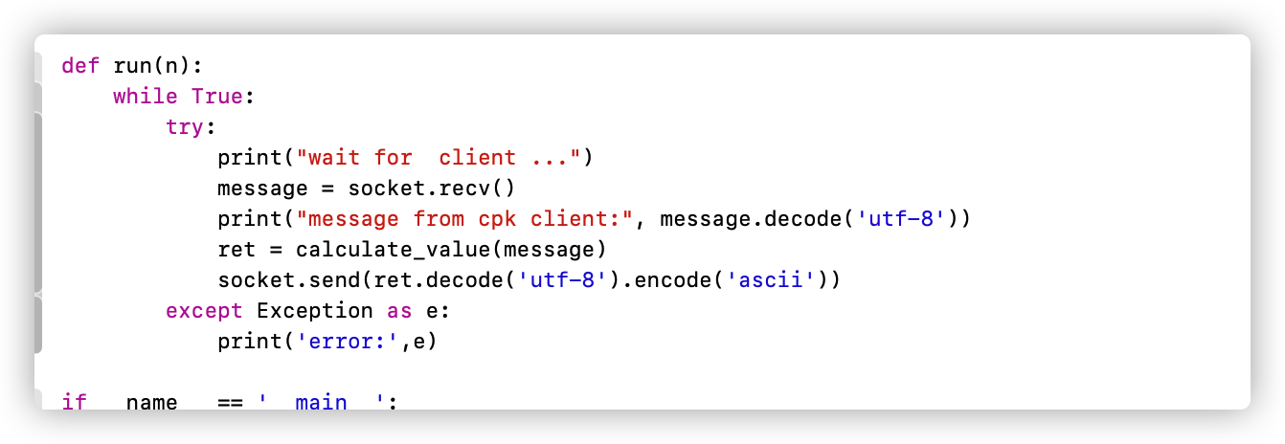
注意事项：
是建立的REP-REQ 模式，也就是说只有app 往python 发数据，再接受python 返回数据。
App那边主动发送
等待python 处理完后的数据回复
等待app那边发送的数据
Python 处理完，发送给app
处理结果

Slide 4
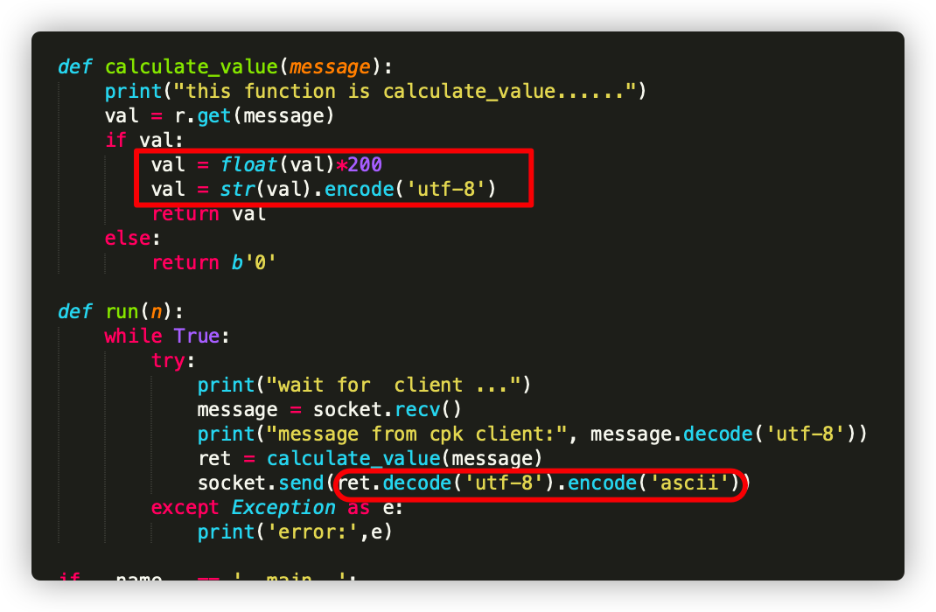
注意事项，由于现在采用的是python3.8模式
所以对python发送，send 的时候要用bytes类型字符串，这点是和python2.7的区别
如果是字符串，转换数字计算，再转换成字符
发送的时候要assii 码，这是由于python3.8关系
如果是python2.7 就不需要

Slide 5
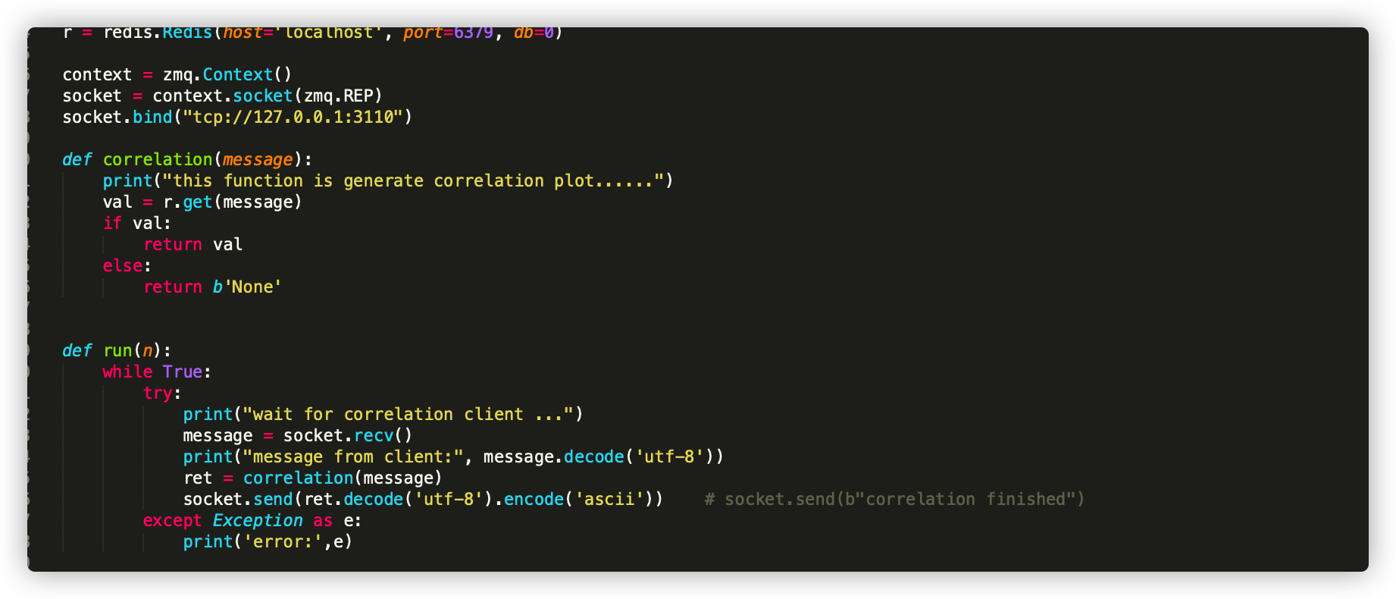
注意发送的时候，前面的b
注意ascii，这是由于python3.8 才这样，
python2.7就不用这么麻烦

